Slide 1

JFM 432
İŞ SAĞLIĞI VE GÜVENLİĞİ

Slide 2
Planla
İş yerindeki çalışmaları sınıfla
Bilgi veri topla
Tehlikeleri tanımla
Risk analizi- tahmin
Risk değerlendirmesi (riskler kabul edilebilir mi edilemez mi?)
Kontrol Önlemleri
Rapor hazırla (Dökümante et)
Güncelle
RİSK YÖNETİMİ

Slide 3
3. ADIM
KONTROL TEDBİRLERİNE KARAR VER
(ÖNLEM AL)
Amaç: Kabul edilebilir risk düzeylerine indirmek

Slide 4
Risk kontrol önlemlerinin hiyerarşik düzeni
1-Tehlikelerin ortadan kaldırılması,
(Riskleri kaynağında yok etmeye çalışmak)
2-Tehlikeli olanı daha az tehlikeli olanla değiştirmek, (İkame)
3-Mühendislik önlemlerini uygulamak;
Otomasyon,
Tecrit,(ayırma)
Uzaklaştırma,
Havalandırma,
Ergonomik yaklaşımlardan yararlanma.

Slide 5
4-İdari önlemler/İşaretler/uyarılar
Çalışma süreleri,
İşyeri düzeni,
Eğitim ve Öğretim,
Planlı bakım-onarım
İletişim
Denetim-Disiplin,
5-SON ÇARE Kişisel koruyucu donanımlar;
Temin-Kullandırma

Slide 6
Önlem

Slide 7
Önlem

Slide 8
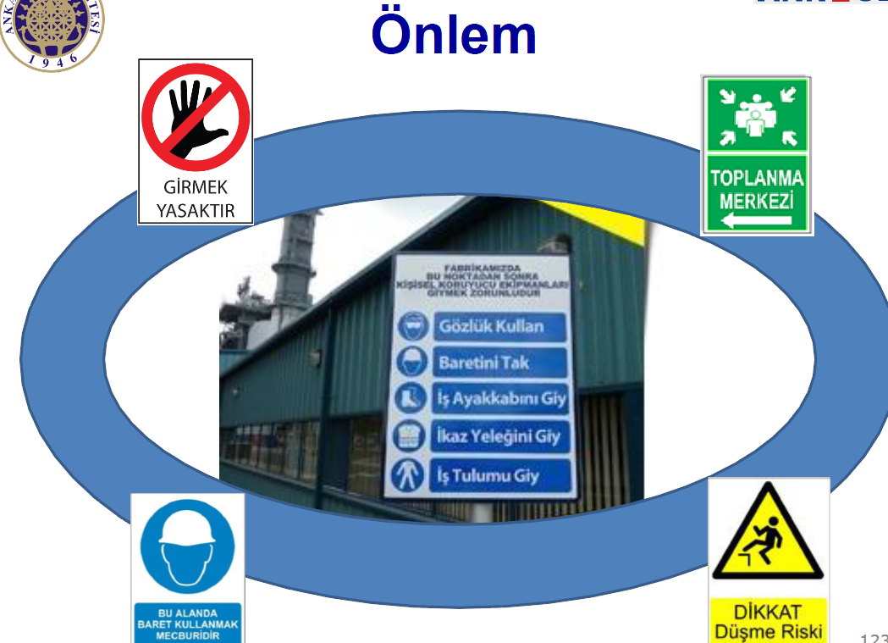

Slide 9
Önlem

Slide 10
Planla
İş yerindeki çalışmaları sınıfla
Bilgi veri topla
Tehlikeleri tanımla
Risk analizi- tahmin
Risk değerlendirmesi (riskler kabul edilebilir mi edilemez mi?)
Kontrol Önlemleri
Rapor hazırla (Dökümante et)
Güncelle
RİSK YÖNETİMİ

Slide 11
Dokümantasyon
(1) Risk değerlendirmesi dokümante edilmelidir.
Gerçekleştiren kişilerin isim ve unvanları
Gerçekleştirildiği tarih ve geçerlilik tarihi
İşyerindeki farklı bölümlerin adı
Belirlenen tehlike kaynakları ile tehlikeler
Tespit edilen riskler
Risk analizinde kullanılan yöntemler
Risklerin analiz sonuçları
Düzeltici ve önleyici kontrol tedbirleri
Uygulama sonrasında tespit edilen risk seviyeleri

Slide 12
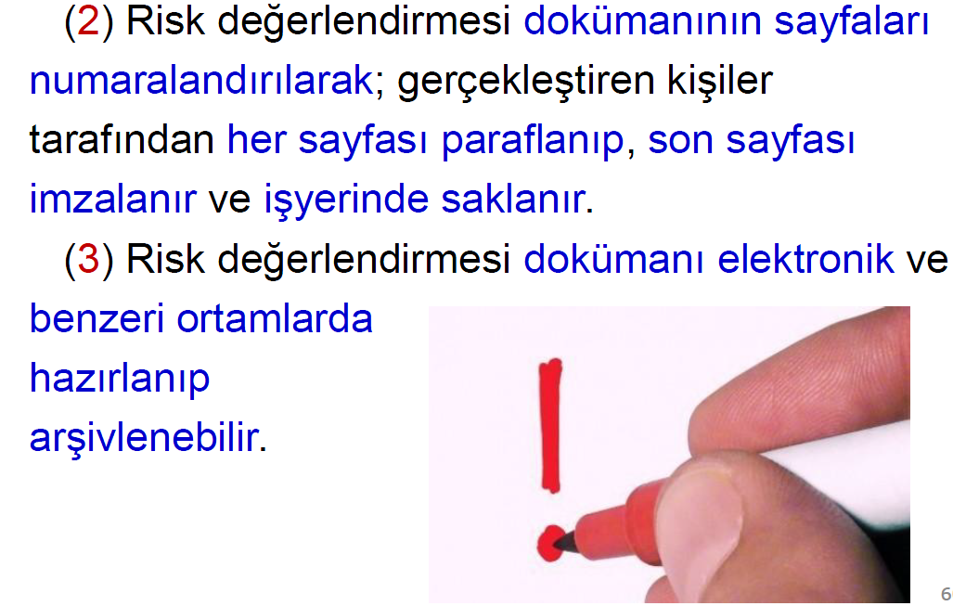

Slide 13
RİSK Değerlendirme Tablosu

Slide 14
Planla
İş yerindeki çalışmaları sınıfla
Bilgi veri topla
Tehlikeleri tanımla
Risk analizi- tahmin
Risk değerlendirmesi (riskler kabul edilebilir mi edilemez mi?)
Kontrol Önlemleri
Rapor hazırla (Dökümante et)
Güncelle
RİSK YÖNETİMİ

Slide 15
Risk değerlendirmesinin yenilenmesi
MADDE 12 –
Yapılmış olan risk değerlendirmesi; tehlike sınıfına göre çok tehlikeli, tehlikeli ve az tehlikeli işyerlerinde sırasıyla en geç iki, dört ve altı yılda bir yenilenir.
(2) Aşağıda belirtilen durumlarda ortaya çıkabilecek yeni risklerin, işyerinin tamamını veya bir bölümünü etkiliyor olması göz önünde bulundurularak risk değerlendirmesi tamamen veya kısmen yenilenir.
a) İşyerinin taşınması veya binalarda değişiklik yapılması.
b) İşyerinde uygulanan teknoloji, kullanılan madde ve ekipmanlarda değişiklikler meydana gelmesi.
c) Üretim yönteminde değişiklikler olması.
ÇOK TEHLİKELİ | TEHLİKELİ | AZ TEHLİKELİ
2 Yılda Bir | 4 Yılda Bir | 6 Yılda Bir

Slide 16
Risk değerlendirmesinin yenilenmesi
ç) İş kazası, meslek hastalığı veya ramak kala olay meydana gelmesi.
d) Çalışma ortamına ait sınır değerlere ilişkin bir mevzuat değişikliği olması.
e) Çalışma ortamı ölçümü ve sağlık gözetim sonuçlarına göre gerekli görülmesi.
f) İşyeri dışından kaynaklanan ve işyerini etkileyebilecek yeni bir tehlikenin ortaya çıkması.

Slide 17
İşe yeni başlanması durumunda.............
İşteki herhangi bir değişiklik durumunda.............
İş kazası / meslek hastalığı durumunda..............
.......normal süresini beklemeden Risk Değerlendirmesi yapılır!!

Slide 18
Mevzuat Açısından Risk Değerlendirmesi
EK

Slide 19
Mevzuatta İşverenin Yükümlülükleri
30/6/2012 tarihli 28339 sayılı Resmi Gazetede yayınlanan 6331 sayılı İş Sağlığı ve Güvenliği Kanununun 10. maddesinin 1. fıkrasına göre, İşveren, iş sağlığı ve güvenliği yönünden risk değerlendirmesi yapmak veya yaptırmakla yükümlüdür.
6331 sayılı İş Sağlığı ve Güvenliği Kanununun 26. maddesinin 1. fıkrasının ç bendine göre, risk değerlendirmesi yapmayan veya yaptırmayan işverene 3000 TL, aykırılığın devam ettiği her ay için 4500 TL idari para cezası verilir.

Slide 20
Mevzuatta İşverenin Yükümlülükleri
30/6/2012 tarihli 28339 sayılı Resmi Gazetede yayınlanan 6331 sayılı İş Sağlığı ve Güvenliği Kanununun 30 maddesine göre çıkarılan yönetmeliklerdeki risk değerlendirmesi ile ilgili maddeler

Slide 21
İş Sağlığı ve Güvenliği Risk Değerlendirmesi Yönetmeliği
(Resmi Gazete Tarihi: 29.12.2012 Resmi Gazete Sayısı: 28512)
İş Sağlığı ve Güvenliği Kanununun 10 uncu ve 30 uncu maddelerine dayanılarak hazırlanan İş Sağlığı ve Güvenliği Risk Değerlendirmesi Yönetmeliğinin 5. maddesine göre;
(1) İşveren; çalışma ortamının ve çalışanların sağlık ve güvenliğini sağlama, sürdürme ve geliştirme amacı ile iş sağlığı ve güvenliği yönünden risk değerlendirmesi yapar veya yaptırır.
(2) Risk değerlendirmesinin gerçekleştirilmiş olması; işverenin, işyerinde iş sağlığı ve güvenliğinin sağlanması yükümlülüğünü ortadan kaldırmaz.
(3) İşveren, risk değerlendirmesi çalışmalarında görevlendirilen kişi veya kişilere risk değerlendirmesi ile ilgili ihtiyaç duydukları her türlü bilgi ve belgeyi temin eder.

Slide 22
İş Sağlığı ve Güvenliği Risk Değerlendirmesi Yönetmeliği
(Resmi Gazete Tarihi: 29.12.2012 Resmi Gazete Sayısı: 28512)
MADDE 6 –(1) Risk değerlendirmesi, işverenin oluşturduğu bir ekip tarafından gerçekleştirilir. Risk değerlendirmesi ekibi aşağıdakilerden oluşur.
a) İşveren veya işveren vekili.
b) İşyerinde sağlık ve güvenlik hizmetini yürüten iş güvenliği uzmanları ile işyeri hekimleri.
c) İşyerindeki çalışan temsilcileri.
ç) İşyerindeki destek elemanları.
d) İşyerindeki bütün birimleri temsil edecek şekilde belirlenen ve işyerinde yürütülen çalışmalar, mevcut veya muhtemel tehlike kaynakları ile riskler konusunda bilgi sahibi çalışanlar.
Destek elemanı: İşyerinde, asli görevinin yanında iş sağlığı ve güvenliği ile ilgili önleme, koruma, tahliye, yangınla mücadele, ilk yardım ve benzeri konularda özel olarak görevlendirilmiş personeldir.

Slide 23
İş Sağlığı ve Güvenliği Risk Değerlendirmesi Yönetmeliği
(Resmi Gazete Tarihi: 29.12.2012 Resmi Gazete Sayısı: 28512)
(2) İşveren, ihtiyaç duyulduğunda bu ekibe destek olmak üzere işyeri dışındaki kişi ve kuruluşlardan hizmet alabilir.
(3) Risk değerlendirmesi çalışmalarının koordinasyonu işveren veya işveren tarafından ekip içinden görevlendirilen bir kişi tarafından da sağlanabilir.
(4) İşveren, risk değerlendirmesi çalışmalarında görevlendirilen kişi veya kişilerin görevlerini yerine getirmeleri amacıyla araç, gereç, mekân ve zaman gibi gerekli bütün ihtiyaçlarını karşılar, görevlerini yürütmeleri sebebiyle hak ve yetkilerini kısıtlayamaz.
(5) Risk değerlendirmesi çalışmalarında görevlendirilen kişi veya kişiler işveren tarafından sağlanan bilgi ve belgeleri korur ve gizli tutar.

Slide 24
İş Sağlığı ve Güvenliği Risk Değerlendirmesi Yönetmeliği
(Resmi Gazete Tarihi: 29.12.2012 Resmi Gazete Sayısı: 28512)
MADDE 7 –(1) Risk değerlendirmesi; tüm işyerleri için tasarım veya kuruluş aşamasından başlamak üzere tehlikeleri tanımlama, riskleri belirleme ve analiz etme, risk kontrol tedbirlerinin kararlaştırılması, dokümantasyon, yapılan çalışmaların güncellenmesi ve gerektiğinde yenileme aşamaları izlenerek gerçekleştirilir.
(2) Çalışanların risk değerlendirmesi çalışması yapılırken ihtiyaç duyulan her aşamada sürece katılarak görüşlerinin alınması sağlanır.

Slide 25
İş Sağlığı ve Güvenliği Risk Değerlendirmesi Yönetmeliği
(Resmi Gazete Tarihi: 29.12.2012 Resmi Gazete Sayısı: 28512)
MADDE 8 –(1) Tehlikeler tanımlanırken çalışma ortamı, çalışanlar ve işyerine ilişkin ilgisine göre asgari olarak aşağıda belirtilen bilgiler toplanır.
a) İşyeri bina ve eklentileri.
b) İşyerinde yürütülen faaliyetler ile iş ve işlemler.
c) Üretim süreç ve teknikleri.
ç) İş ekipmanları.
d) Kullanılan maddeler.
e) Artık ve atıklarla ilgili işlemler.
f) Organizasyon ve hiyerarşik yapı, görev, yetki ve sorumluluklar.
g) Çalışanların tecrübe ve düşünceleri.
ğ) İşe başlamadan önce ilgili mevzuat gereği alınacak çalışma izin belgeleri.
h) Çalışanların eğitim, yaş, cinsiyet ve benzeri özellikleri ile sağlık gözetimi kayıtları.
ı) Genç, yaşlı, engelli, gebe veya emziren çalışanlar gibi özel politika gerektiren gruplar ile kadın çalışanların durumu.

Slide 26
İş Sağlığı ve Güvenliği Risk Değerlendirmesi Yönetmeliği
(Resmi Gazete Tarihi: 29.12.2012 Resmi Gazete Sayısı: 28512)
i) İşyerinin teftiş sonuçları.
j) Meslek hastalığı kayıtları.
k) İş kazası kayıtları.
l) İşyerinde meydana gelen ancak yaralanma veya ölüme neden olmadığı halde işyeri ya da iş ekipmanının zarara uğramasına yol açan olaylara ilişkin kayıtlar.
m) Ramak kala olay kayıtları.
n) Malzeme güvenlik bilgi formları.
o) Ortam ve kişisel maruziyet düzeyi ölçüm sonuçları.
ö) Varsa daha önce yapılmış risk değerlendirmesi çalışmaları.
p) Acil durum planları.
r) Sağlık ve güvenlik planı ve patlamadan korunma dokümanı gibi belirli işyerlerinde hazırlanması gereken dokümanlar.

Slide 27
İş Sağlığı ve Güvenliği Risk Değerlendirmesi Yönetmeliği
(Resmi Gazete Tarihi: 29.12.2012 Resmi Gazete Sayısı: 28512)
(2) Tehlikelere ilişkin bilgiler toplanırken aynıüretim, yöntem ve teknikleri ile üretim yapan benzer işyerlerinde meydana gelen iş kazaları ve ortaya çıkan meslek hastalıkları da değerlendirilebilir.
(3) Toplanan bilgiler ışığında; iş sağlığı ve güvenliği ile ilgili mevzuatta yer alan hükümler de dikkate alınarak, çalışma ortamında bulunan fiziksel, kimyasal, biyolojik, psikososyal, ergonomik ve benzeri tehlike kaynaklarından oluşan veya bunların etkileşimi sonucu ortaya çıkabilecek tehlikeler belirlenir ve kayda alınır. Bu belirleme yapılırken aşağıdaki hususlar, bu hususlardan etkilenecekler ve ne şekilde etkilenebilecekleri göz önünde bulundurulur.
a) İşletmenin yeri nedeniyle ortaya çıkabilecek tehlikeler.
b) Seçilen alanda, işyeri bina ve eklentilerinin plana uygun yerleştirilmemesi veya planda olmayan ilavelerin yapılmasından kaynaklanabilecek tehlikeler.

Slide 28
İş Sağlığı ve Güvenliği Risk Değerlendirmesi Yönetmeliği
(Resmi Gazete Tarihi: 29.12.2012 Resmi Gazete Sayısı: 28512)
c) İşyeri bina ve eklentilerinin yapı ve yapım tarzıile seçilen yapı malzemelerinden kaynaklanabilecek tehlikeler.
ç) Bakım ve onarım işleri de dahil işyerinde yürütülecek her türlü faaliyet esnasında çalışma usulleri, vardiya düzeni, ekip çalışması, organizasyon, nezaret sistemi, hiyerarşik düzen, ziyaretçi veya işyeri çalışanı olmayan diğer kişiler gibi faktörlerden kaynaklanabilecek tehlikeler.
d) İşin yürütümü, üretim teknikleri, kullanılan maddeler, makine ve ekipman, araç ve gereçler ile bunların çalışanların fiziksel özelliklerine uygun tasarlanmaması veya kullanılmamasından kaynaklanabilecek tehlikeler.
e) Kuvvetli akım, aydınlatma, paratoner, topraklama gibi elektrik tesisatının bileşenleri ile ısıtma, havalandırma, atmosferik ve çevresel şartlardan korunma, drenaj, arıtma, yangın önleme ve mücadele ekipmanıile benzeri yardımcı tesisat ve donanımlardan kaynaklanabilecek tehlikeler.

Slide 29
İş Sağlığı ve Güvenliği Risk Değerlendirmesi Yönetmeliği
(Resmi Gazete Tarihi: 29.12.2012 Resmi Gazete Sayısı: 28512)
f) İşyerinde yanma, parlama veya patlama ihtimali olan maddelerin işlenmesi, kullanılması, taşınması, depolanması ya da imha edilmesinden kaynaklanabilecek tehlikeler.
g) Çalışma ortamına ilişkin hijyen koşulları ile çalışanların kişisel hijyen alışkanlıklarından kaynaklanabilecek tehlikeler.
ğ) Çalışanın, işyeri içerisindeki ulaşım yollarının kullanımından kaynaklanabilecek tehlikeler.
h) Çalışanların iş sağlığı ve güvenliği ile ilgili yeterli eğitim almaması, bilgilendirilmemesi, çalışanlara uygun talimat verilmemesi veya çalışma izni prosedürü gereken durumlarda bu izin olmaksızın çalışılmasından kaynaklanabilecek tehlikeler.

Slide 30
İş Sağlığı ve Güvenliği Risk Değerlendirmesi Yönetmeliği
(Resmi Gazete Tarihi: 29.12.2012 Resmi Gazete Sayısı: 28512)
(4) Çalışma ortamında bulunan fiziksel, kimyasal, biyolojik, psikososyal, ergonomik ve benzeri tehlike kaynaklarının neden olduğu tehlikeler ile ilgili işyerinde daha önce kontrol, ölçüm, inceleme ve araştırma çalışması yapılmamış ise risk değerlendirmesi çalışmalarında kullanılmak üzere; bu tehlikelerin, nitelik ve niceliklerini ve çalışanların bunlara maruziyet seviyelerini belirlemek amacıyla gerekli bütün kontrol, ölçüm, inceleme ve araştırmalar yapılır.

Slide 31
İş Sağlığı ve Güvenliği Risk Değerlendirmesi Yönetmeliği
(Resmi Gazete Tarihi: 29.12.2012 Resmi Gazete Sayısı: 28512)
MADDE 9 –(1) Tespit edilmiş olan tehlikelerin her biri ayrı ayrı dikkate alınarak bu tehlikelerden kaynaklanabilecek risklerin hangi sıklıkta oluşabileceği ile bu risklerden kimlerin, nelerin, ne şekilde ve hangi şiddette zarar görebileceği belirlenir. Bu belirleme yapılırken mevcut kontrol tedbirlerinin etkisi de göz önünde bulundurulur.
(2) Toplanan bilgi ve veriler ışığında belirlenen riskler; işletmenin faaliyetine ilişkin özellikleri, işyerindeki tehlike veya risklerin nitelikleri ve işyerinin kısıtları gibi faktörler ya da ulusal veya uluslararası standartlar esas alınarak seçilen yöntemlerden biri veya birkaçı bir arada kullanılarak analiz edilir.

Slide 32
İş Sağlığı ve Güvenliği Risk Değerlendirmesi Yönetmeliği
(Resmi Gazete Tarihi: 29.12.2012 Resmi Gazete Sayısı: 28512)
(3) İşyerinde birbirinden farklı işlerin yürütüldüğü bölümlerin bulunması halinde birinci ve ikinci fıkralardaki hususlar her bir bölüm için tekrarlanır.
(4) Analizin ayrı ayrı bölümler için yapılması halinde bölümlerin etkileşimleri de dikkate alınarak bir bütün olarak ele alınıp sonuçlandırılır.
(5) Analiz edilen riskler, kontrol tedbirlerine karar verilmek üzere etkilerinin büyüklüğüne ve önemlerine göre en yüksek risk seviyesine sahip olandan başlanarak sıralanır ve yazılı hale getirilir.

Slide 33
İş Sağlığı ve Güvenliği Risk Değerlendirmesi Yönetmeliği
(Resmi Gazete Tarihi: 29.12.2012 Resmi Gazete Sayısı: 28512)
MADDE 10 –(1) Risklerin kontrolünde şu adımlar uygulanır.
a) Planlama: Analiz edilerek etkilerinin büyüklüğüne ve önemine göre sıralı hale getirilen risklerin kontrolü amacıyla bir planlama yapılır.
b) Risk kontrol tedbirlerinin kararlaştırılması: Riskin tamamen bertaraf edilmesi, bu mümkün değil ise riskin kabul edilebilir seviyeye indirilmesi için aşağıdaki adımlar uygulanır.
1) Tehlike veya tehlike kaynaklarının ortadan kaldırılması.
2) Tehlikelinin, tehlikeli olmayanla veya daha az tehlikeli olanla değiştirilmesi.
3) Riskler ile kaynağında mücadele edilmesi.
c) Risk kontrol tedbirlerinin uygulanması: Kararlaştırılan tedbirlerin iş ve işlem basamakları, işlemi yapacak kişi ya da işyeri bölümü, sorumlu kişi ya da işyeri bölümü, başlama ve bitiş tarihi ile benzeri bilgileri içeren planlar hazırlanır. Bu planlar işverence uygulamaya konulur.
ç) Uygulamaların izlenmesi: Hazırlanan planların uygulama adımları düzenli olarak izlenir, denetlenir ve aksayan yönler tespit edilerek gerekli düzeltici ve önleyici işlemler tamamlanır.

Slide 34
İş Sağlığı ve Güvenliği Risk Değerlendirmesi Yönetmeliği
(Resmi Gazete Tarihi: 29.12.2012 Resmi Gazete Sayısı: 28512)
(2) Risk kontrol adımları uygulanırken toplu korunma önlemlerine, kişisel korunma önlemlerine göre öncelik verilmesi ve uygulanacak önlemlerin yeni risklere neden olmaması sağlanır.
(3) Belirlenen risk için kontrol tedbirlerinin hayata geçirilmesinden sonra yeniden risk seviyesi tespiti yapılır. Yeni seviye, kabul edilebilir risk seviyesinin üzerinde ise bu maddedeki adımlar tekrarlanır.

Slide 35
İş Sağlığı ve Güvenliği Risk Değerlendirmesi Yönetmeliği
(Resmi Gazete Tarihi: 29.12.2012 Resmi Gazete Sayısı: 28512)
MADDE 11 –(1) Risk değerlendirmesi asgarî aşağıdaki hususları kapsayacak şekilde dokümante edilir.
a) İşyerinin unvanı, adresi ve işverenin adı.
b) Gerçekleştiren kişilerin isim ve unvanları ile bunlardan iş güvenliği uzmanı ve işyeri hekimi olanların Bakanlıkça verilmiş belge bilgileri.
c) Gerçekleştirildiği tarih ve geçerlilik tarihi.
ç) Risk değerlendirmesi işyerindeki farklı bölümler için ayrı ayrı yapılmışsa her birinin adı.
d) Belirlenen tehlike kaynakları ile tehlikeler.
e) Tespit edilen riskler.
f) Risk analizinde kullanılan yöntem veya yöntemler.
g) Tespit edilen risklerin önem ve öncelik sırasını da içeren analiz sonuçları.
ğ) Düzeltici ve önleyici kontrol tedbirleri, gerçekleştirilme tarihleri ve sonrasında tespit edilen risk seviyesi.
(2) Risk değerlendirmesi dokümanının sayfaları numaralandırılarak; gerçekleştiren kişiler tarafından her sayfası paraflanıp, son sayfası imzalanır ve işyerinde saklanır.
(3) Risk değerlendirmesi dokümanı elektronik ve benzeri ortamlarda hazırlanıp arşivlenebilir.

Slide 36
İş Sağlığı ve Güvenliği Risk Değerlendirmesi Yönetmeliği
(Resmi Gazete Tarihi: 29.12.2012 Resmi Gazete Sayısı: 28512)
MADDE 12 –(1) Yapılmış olan risk değerlendirmesi; tehlike sınıfına göre çok tehlikeli, tehlikeli ve az tehlikeli işyerlerinde sırasıyla en geç iki, dört ve altı yılda bir yenilenir.
(2) Aşağıda belirtilen durumlarda ortaya çıkabilecek yeni risklerin, işyerinin tamamını veya bir bölümünü etkiliyor olması göz önünde bulundurularak risk değerlendirmesi tamamen veya kısmen yenilenir.
a) İşyerinin taşınması veya binalarda değişiklik yapılması.
b) İşyerinde uygulanan teknoloji, kullanılan madde ve ekipmanlarda değişiklikler meydana gelmesi.
c) Üretim yönteminde değişiklikler olması.
ç) İş kazası, meslek hastalığı veya ramak kala olay meydana gelmesi.
d) Çalışma ortamına ait sınır değerlere ilişkin bir mevzuat değişikliği olması.
e) Çalışma ortamı ölçümü ve sağlık gözetim sonuçlarına göre gerekli görülmesi.
f) İşyeri dışından kaynaklanan ve işyerini etkileyebilecek yeni bir tehlikenin ortaya çıkması.

Slide 37
İş Sağlığı ve Güvenliği Risk Değerlendirmesi Yönetmeliği
(Resmi Gazete Tarihi: 29.12.2012 Resmi Gazete Sayısı: 28512)
MADDE 13 –(1) Kanunun 29 uncu maddesi gereğince büyük kaza önleme politika belgesi veya güvenlik raporu hazırlanan işyerlerinde; bu belge ve raporlarda değerlendirilmiş riskler, bu Yönetmeliğe göre yapılacak risk değerlendirmesinde dikkate alınarak kullanılır.
MADDE 14 –(1) Aynı çalışma alanını birden fazla işverenin paylaşması durumunda, yürütülen işler için diğer işverenlerin yürüttüğü işler de göz önünde bulundurularak ayrıayrı risk değerlendirmesi gerçekleştirilir. İşverenler, risk değerlendirmesi çalışmalarını, koordinasyon içinde yürütür, birbirlerini ve çalışan temsilcilerini tespit edilen riskler konusunda bilgilendirir.
(2) Birden fazla işyerinin bulunduğu iş merkezleri, iş hanları, sanayi bölgeleri veya siteleri gibi yerlerde, işyerlerinde ayrı ayrı gerçekleştirilen risk değerlendirmesi çalışmalarının koordinasyonu yönetim tarafından yürütülür. Yönetim; bu koordinasyonun yürütümünde, işyerlerinde işsağlığı ve güvenliği yönünden diğer işyerlerini etkileyecek tehlikeler hususunda gerekli tedbirleri almaları için ilgili işverenleri uyarır. Bu uyarılara uymayan işverenleri Bakanlığa bildirir.

Slide 38
İş Sağlığı ve Güvenliği Risk Değerlendirmesi Yönetmeliği
(Resmi Gazete Tarihi: 29.12.2012 Resmi Gazete Sayısı: 28512)
MADDE 15 –(1) Bir işyerinde bir veya daha fazla alt işveren bulunması halinde:
a) Her alt işveren yürüttükleri işlerle ilgili olarak, bu Yönetmelik hükümleri uyarınca gerekli risk değerlendirmesi çalışmalarını yapar veya yaptırır.
b) Alt işverenlerin risk değerlendirmesi çalışmaları konusunda asıl işverenin sorumluluk alanları ile ilgili ihtiyaç duydukları bilgi ve belgeler asıl işverence sağlanır.
c) Asıl işveren, alt işverenlerce yürütülen risk değerlendirmesi çalışmalarını denetler ve bu konudaki çalışmaları koordine eder.
(2) Alt işverenler hazırladıkları risk değerlendirmesinin bir nüshasını asıl işverene verir. Asıl işveren; bu risk değerlendirmesi çalışmalarını kendi çalışmasıyla bütünleştirerek, risk kontrol tedbirlerinin uygulanıp uygulanmadığını izler, denetler ve uygunsuzlukların giderilmesini sağlar.

Slide 39
İş Sağlığı ve Güvenliği Risk Değerlendirmesi Yönetmeliği
(Resmi Gazete Tarihi: 29.12.2012 Resmi Gazete Sayısı: 28512)
MADDE 16 – (1)İşyerinde çalışanlar, çalışan temsilcileri ve başka işyerlerinden çalışmak üzere gelen çalışanlar ve bunların işverenleri; işyerinde karşılaşılabilecek sağlık ve güvenlik riskleri ile düzeltici ve önleyici tedbirler hakkında bilgilendirilir.
MADDE 17 –(1) İşverenlere, risk değerlendirmesi ile ilgili yükümlülükleri bakımından yardımcı olmak veya yol göstermek amacıyla risk değerlendirmesi rehberleri hazırlanabilir. Rehberler işyerinde çalışan sayısı ve işyerinin bulunduğu tehlike sınıfı göz önüne alınarak; sektör, meslek veya yapılan işlere özgü olabilir.
(2) Kamu kurum ve kuruluşları, kamu kurumu niteliğindeki meslek kuruluşları, işçi-işveren ve memur sendikaları ile kamu yararına çalışan sivil toplum kuruluşları faaliyet gösterdikleri sektörde rehber çalışmalarında bulunabilir. Bakanlıkça, bu Yönetmelik hükümlerine uygunluğu yönünden değerlendirilerek onaylanan taslaklar, Bakanlık tarafından sektör, meslek veya yapılan işlere özgü risk değerlendirmesi uygulama rehberleri olarak yayımlanır.

